Slide 1
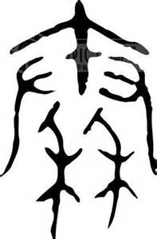
秦朝文化餐館
組員:彭智明
呂智翔
曾祥鈞
張楷昕
曾伯元

Slide 2
歷史文化&設計理念
嬴政在前221年稱始皇帝，中國歷史進入皇權專制時代。秦國成為中國歷史上第一個大一統中央集權君主制國家—秦朝。
把秦朝歷史人事物與食物做結合，讓客人能邊吃邊聽歷史，不再只是單調的用餐。

Slide 3
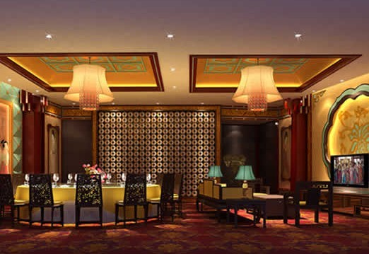
店內設計
利用古代的設計來凸顯舒適的用餐環境，微弱的燈光讓食物看起來更加的美味，在旁邊擺設各式各樣的秦朝古物，能使客人踏進來就會覺得古色古香。

Slide 4
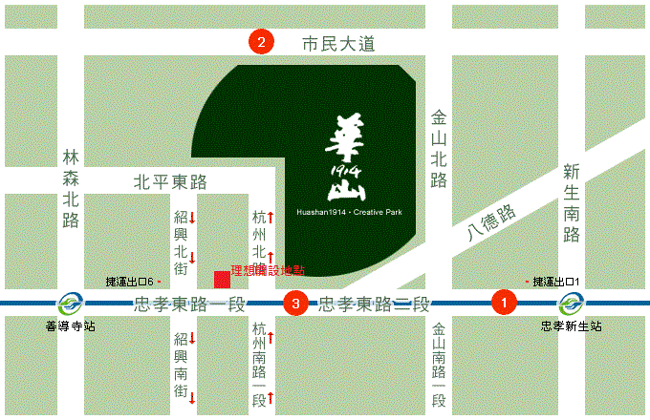
開設地點
會選擇開在文創園區或展覽館的周圍，利用喜歡看文創的人們能被我們的店內店外裝潢吸引而進來消費。也鄰近捷運站，讓客人可以搭乘交通工具省得找停車位的時間。

Slide 5
餐點介紹
主食類
贏政麵(銀杏正油拉麵)
贏政，秦始皇帝，三十九歲時統一六國建立秦朝。秦始皇是中國歷史上，第一個採用君主專制制度及推行中央集權，也是中國歷史上第一個使用皇帝稱號的君主。

Slide 6
餐點介紹
秦始皇本紀第六記載:「因使韓終、侯公、石生求仙人不死之藥。」顯示秦始皇深信不疑且陸續遣人尋求不死之藥。
銀杏被稱之為「銀果」，現在則稱為「白果」或「銀杏」，依《本草綱目》記載：「白果小苦微甘，熟食溫肺、益氣」

Slide 7
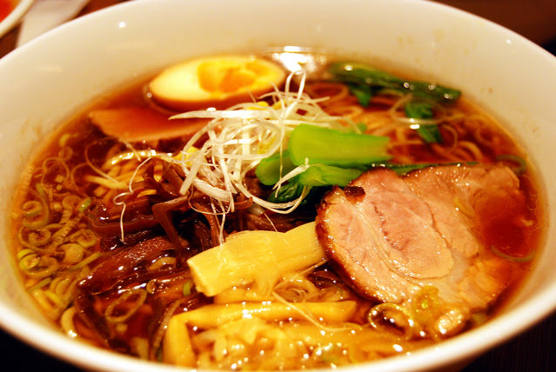
餐點介紹
調理方式:將銀杏和拉麵條參再一起，湯底主要使用柴魚，再加上昆布、小魚乾等魚類、豬骨、雞肉等，是屬於醬油風味的拉麵。味道十分清新，不會產生後勁。最後在放上叉 燒即完成。
售價:130元

Slide 8
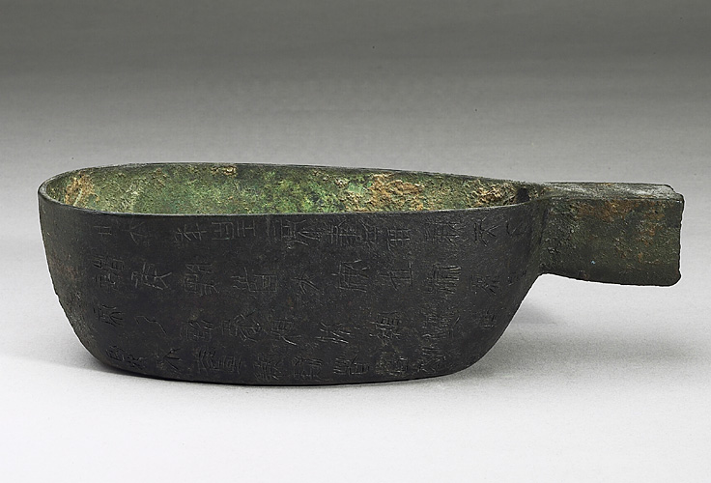
餐點介紹
秦量:秦朝為統一全國量制而由官府發布的標準量器，量指的是用來規定升、斗體積的量具。
利用秦朝文物來當成拉麵的碗，增加樂趣也讓客人更能融入餐廳的氣氛。

Slide 9
餐點介紹
主食類
非子飯(花飛紫菜飯)
非子，嬴姓，西周人。秦國的建國君主。非子喜好馬，善於眷養。，周孝王召非子負責主理馬匹於汧河及渭河之閒，一年下來，馬的匹數增加了一倍多。周孝王十分滿意，就將秦地幾十里的土地封給他，做了附庸於鄰近大諸侯的小國國君，這就是日後統一中國的秦朝的發源地。

Slide 10
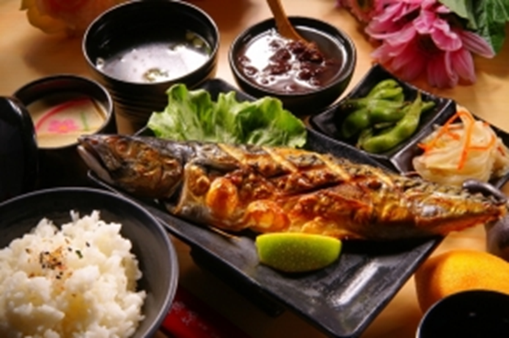
餐點介紹
鯖魚又名花飛。是一種很常見的可食用魚類。
日本或台灣皆有出產鹽漬鯖魚。以番茄汁為主要原料製造的茄汁鯖魚罐頭在台灣非常受歡迎。

Slide 11
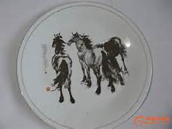
餐點介紹
調理方式:將鯖魚以紅燒的方式，白飯在撒上紫菜提味。
售價:150
盛裝料理的餐具使用 有馬圖案的碗或盤子，讓客人能夠更了解料理名
稱的歷史及典故。

Slide 12
餐點介紹
甜點類
兵馬俑燒
秦始皇即位後便開始興建自己的陵墓。修建過程經其一生。秦始皇陵墓總面積達到50平方公里，包括現在的秦兵馬俑和秦始皇陵。
兵馬俑有分:軍事俑、立射俑、跪射俑、武士俑、騎兵俑、…。

Slide 13
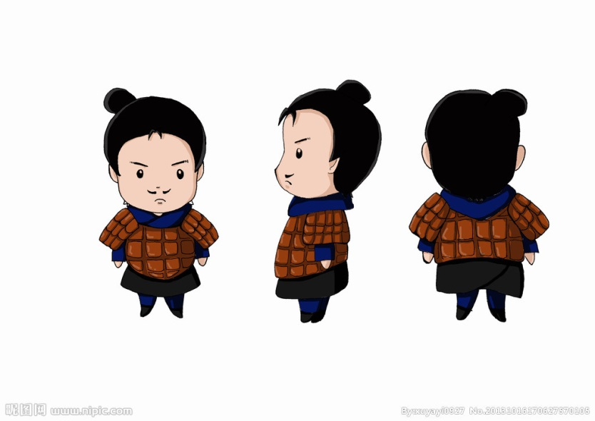
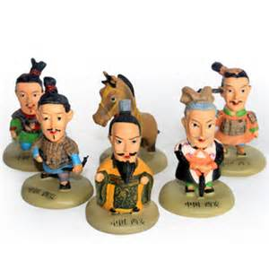
餐點介紹
有麻糬紅豆、抹茶、巧克力、起司、花生口味。
售價:1個25元三個70元。
做法類似鯛魚燒，把Q版的兵馬俑做成各式各樣的形狀來讓客人覺得有新鮮感。

Slide 14
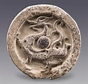
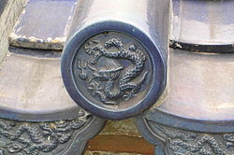
餐點介紹
甜點類
瓦當餅乾
秦朝手工業以冶銅和制陶最為發達。建築材料頗具特色，瓦當更是精美的藝術品。
瓦當是建築用瓦的重要構件，便於屋頂漏水、保護檐頭。

Slide 15
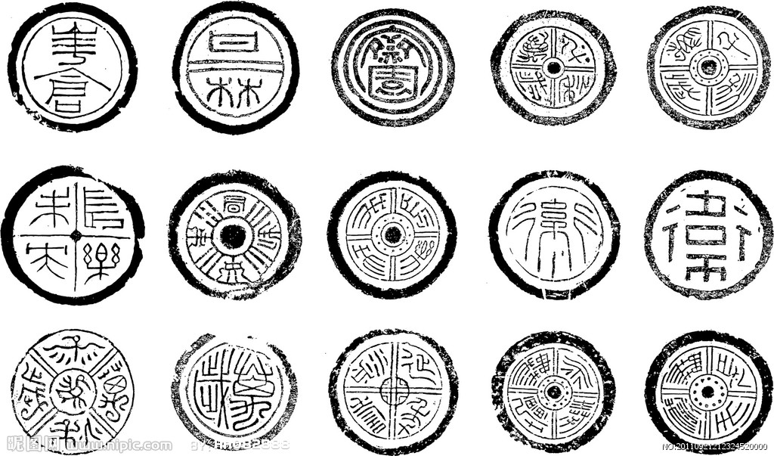
餐點介紹
有原味和巧克力兩種口味。
售價:一個15元三個40元。
利用瓦當圓形的樣貌來做成餅乾，可當作客人一上門的開胃小點，既美觀又不失特色。

Slide 16
行銷策略
1.建立粉絲專業，利用網路來推廣產品，另外來店消費的客人打卡免費送瓦當餅乾或兵馬俑燒來增加曝光度。
3.希望可以和展覽園區合作，利用參展票根能換取小點心一份。
2.消費滿額禮，來店消費滿200元就可以獲得兵馬俑為雛形的跳棋一盒，裡面有秦國歷史的介紹，可以讓客人寓教於樂。

Slide 17
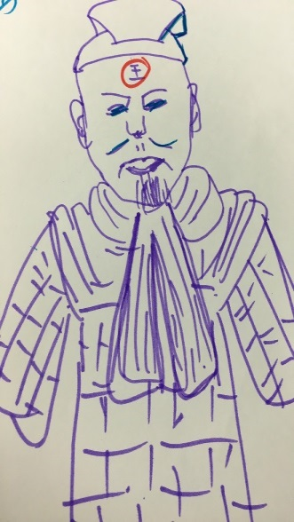
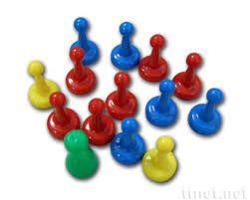
行銷策略
傳統跳棋以單調的旗子為雛型
玩跳棋遊戲之餘還能學習歷史文化

